Slide 1
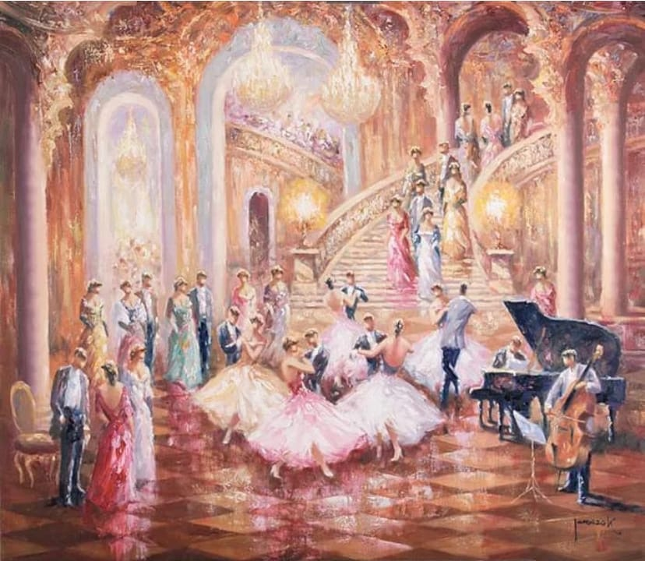
«Бал во дворце»
Презентация выполнена
учителем
изобразительного искусства
Демьяненко Е.Н.

Slide 2

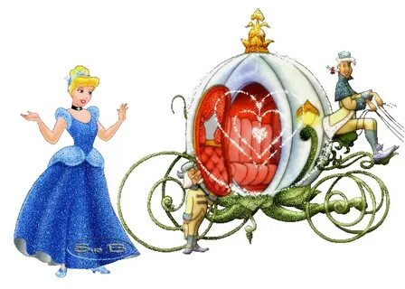
Из танцзала короля
Девочка домой бежала
Туфельку из хрусталя
На ступеньках потеряла.
Тыквой стала вновь карета…
Кто, скажи девчушка эта?

Slide 3
Не состарит время этот танец.. .
Русский ты, а может, иностранец.
Как услышишь музыки движенье,
По паркету начинай скольженье.
В основном здесь главное - кружиться
И порхать по залу, словно птица.
Вы увидите сейчас
Чудесный танец, что зовется ……
ВАЛЬС

Slide 4
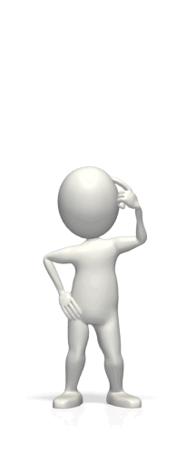
сформулируйте
тему
Урока
?

Slide 5
«Бал во дворце»

Slide 6
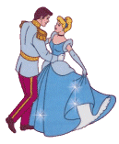
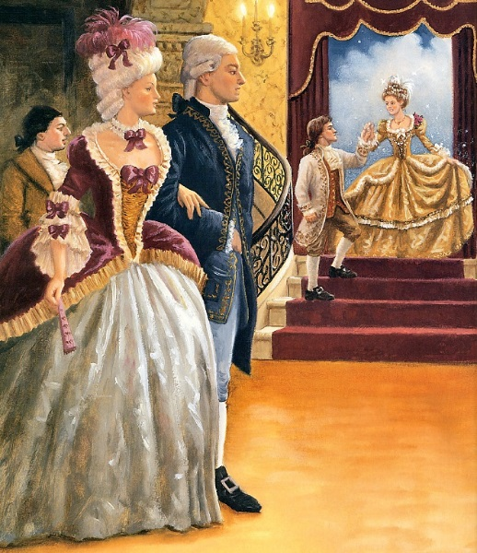
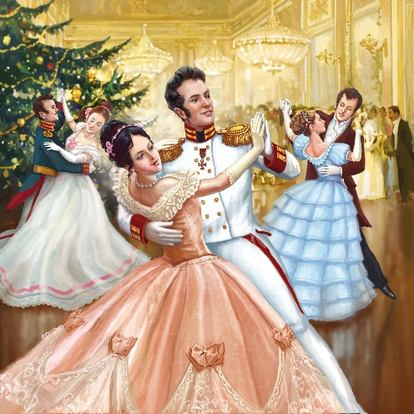
БАЛ
это торжественное мероприятие, которое, подобно обряду, имеет свои церемонии и правила поведения, что делает его таким величественным и роскошным.

Slide 7
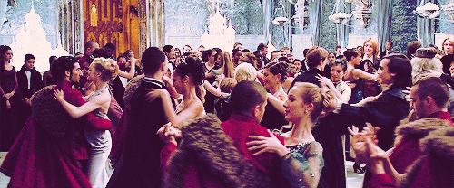
На балах звучала
духовая музыка,
танцевали контрдансы
русские потешные пляски
польские и английские танцы.

Slide 8
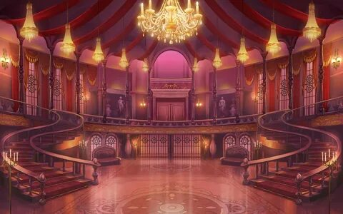
Интерьер дворца лестницы были устланы дорогими коврами, всюду горели свечи

Slide 9
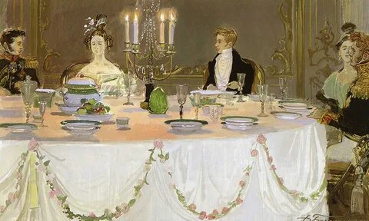
Ужин на балу
К ужину подавали ананасы, экзотические персики, виноград, свежую клубнику и дорогие напитки со всего света.

Slide 10
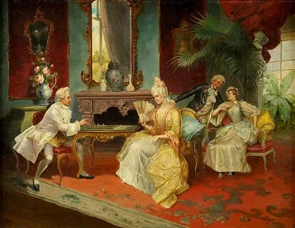
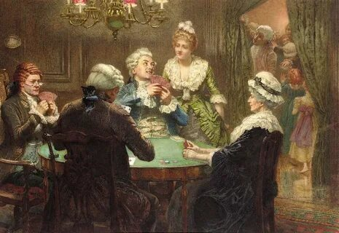
Игровые комнаты
В особых комнатах играли в карты, шахматы и шашки
17 - 18 век.

Slide 11
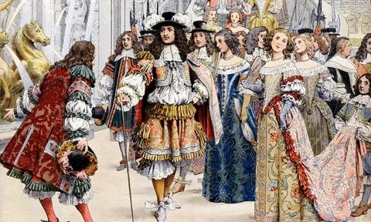
История бальных традиций
Бальные традиции зародились в 17 веке, во Франции, при дворе Людовика XIV

Slide 12
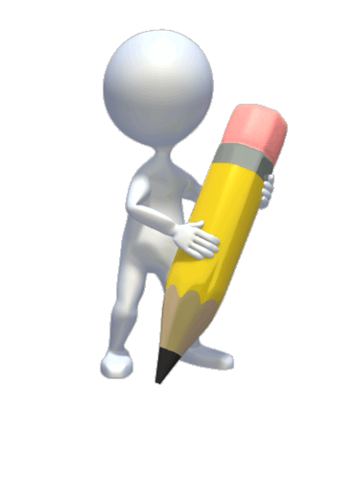
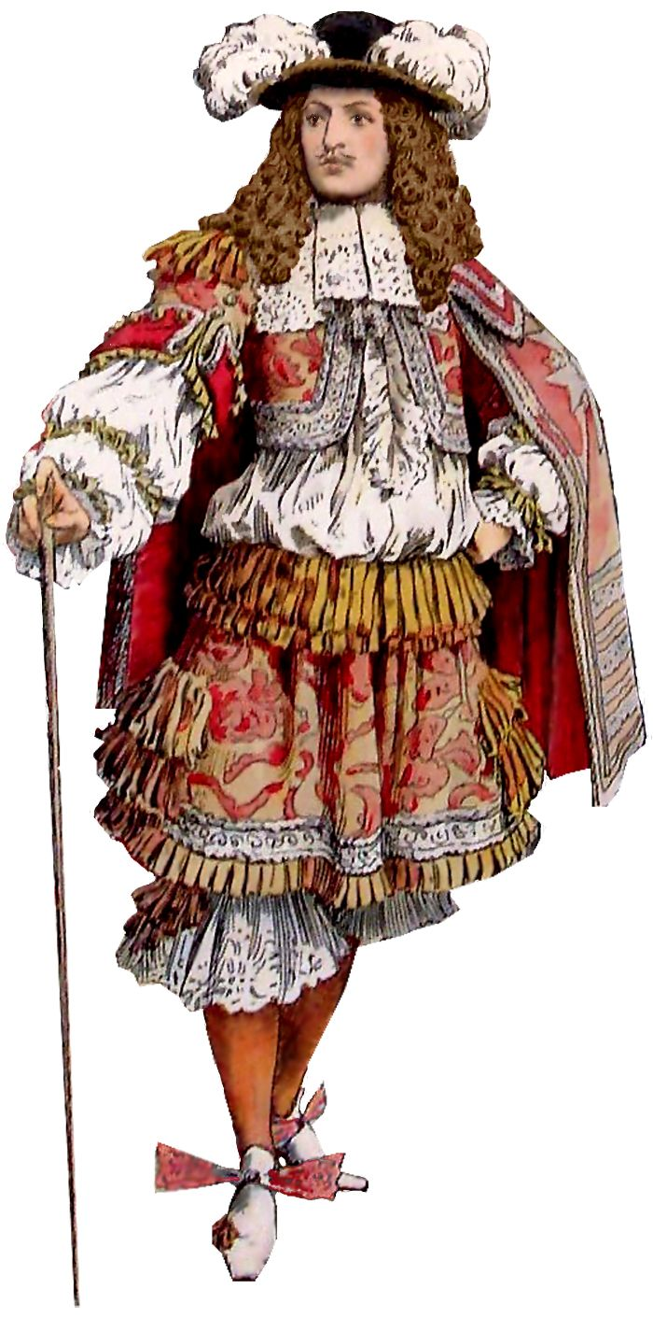
История бального
костюма
От башмаков до шляпы – банты,
Ленты, банты, ленты, банты!
Мольер.

Slide 13
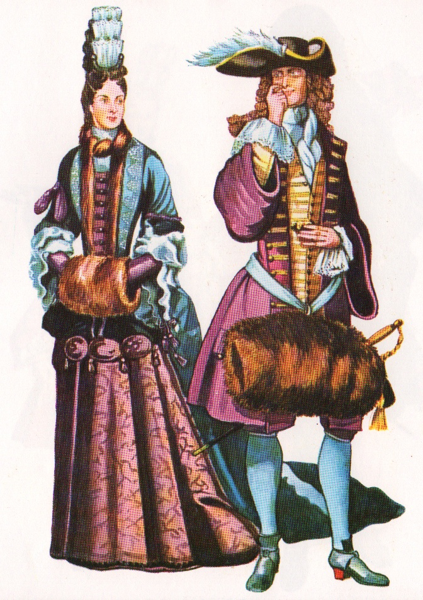
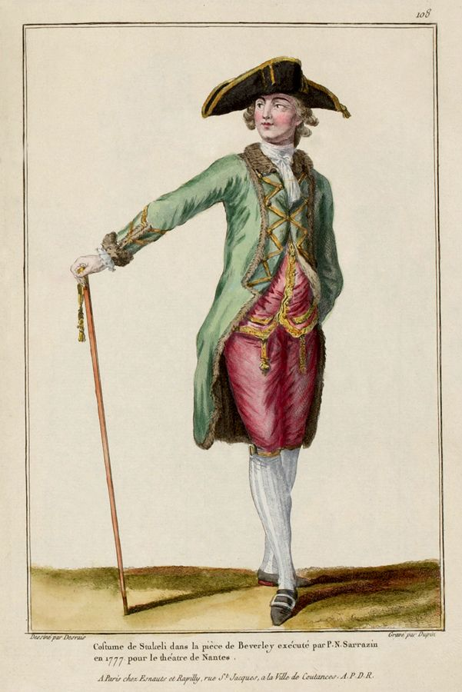
История бального
костюма

Slide 14
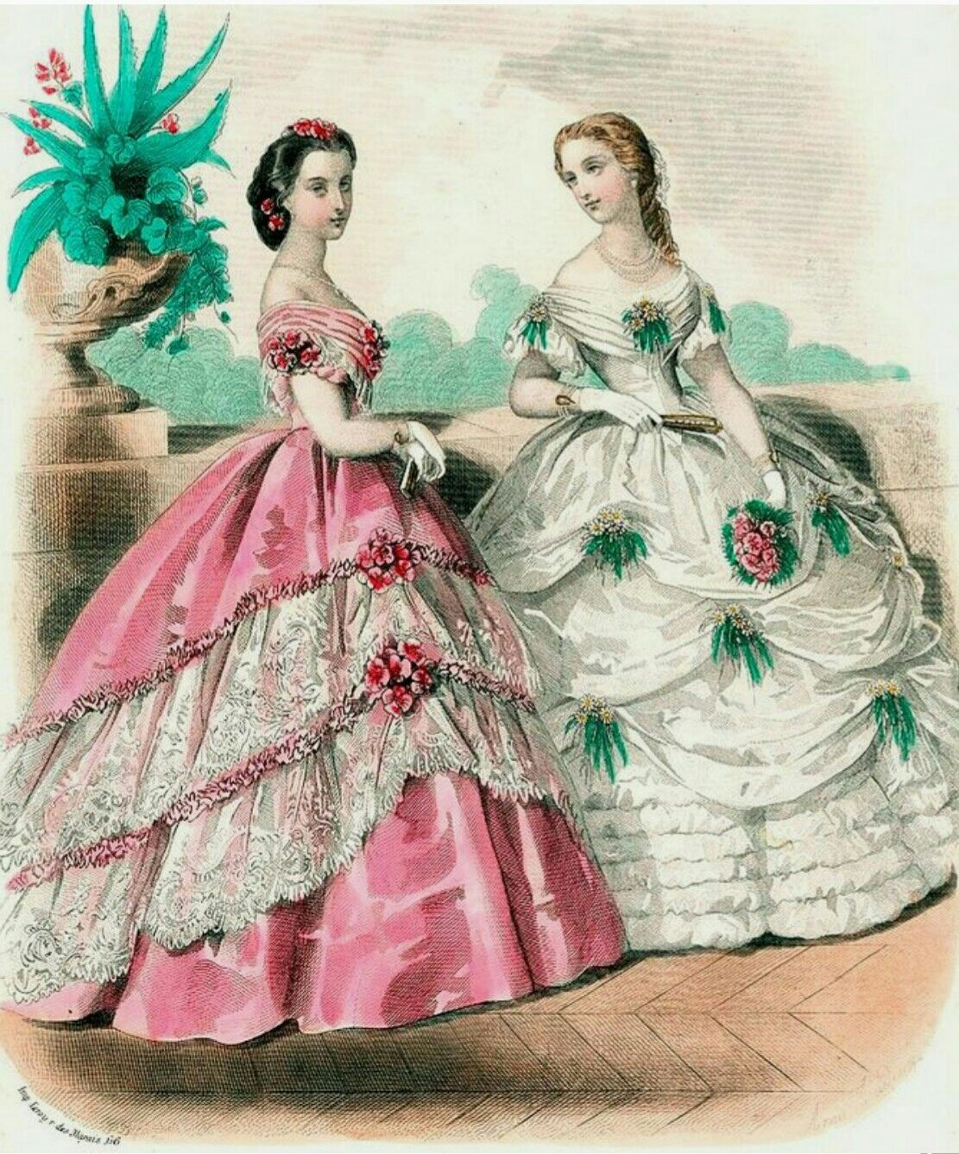
История бального
костюма

Slide 15

Проверь себя!
1.Где зародились бальные традиции?
(во Франции в 17 веке)
2.В чем особенности мужского костюма?
(белая рубашка с кружевными манжетами, кафтан, широкий кушак с бантом)
3.Что являлось обязательной частью костюма? (парик)
4.В чем особенности женского костюма?
(платье с отрезным лифом, кружевным воротником и пышной юбкой)

Slide 16
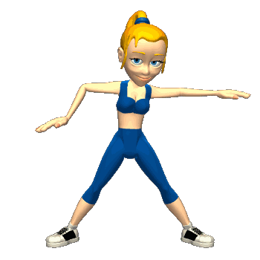

ФИЗМИНУТКА

Slide 17
Практическая работа!
1. Обвести шаблон фигуры.
2. «Одеть» фигурку, украсить одежду деталями: кружева, банты, ленты.
3. Закончить работу в цвете.
4. Вырезать выполненный образ, разместить на общей композиции.

Slide 18
Окончен бал,
Погасли свечи,
Упала на пол мишура.
Как жаль, что этот день не вечен,
И расставаться нам пора.
До свидания!

